Slide 1


IMPACT CENTRE CHRETIEN EGLISE PRINCIPALE DE DAKAR
ICC TV WOLOF

Slide 2
Sommaire
Chapitre 01.
Alphabet et Prononciation
Principaux mots interrogatifs, articles, adjectifs, conjugaison etc.
Chapitre 02.
Chapitre 03.
Expressions courantes
Chapitre 04.
Les jours de la semaine et les nombres

Slide 3
Sommaire
Chapitre 05.
Les heures et couleurs
Les mois et saisons
Chapitre 06.
Chapitre 07.
Le corps humain
Chapitre 08.
La famille

Slide 4
Sommaire
Chapitre 09.
Divers mots

Slide 5
Chapitre II
2ème PARTIE
CONJUGAISON

Slide 6
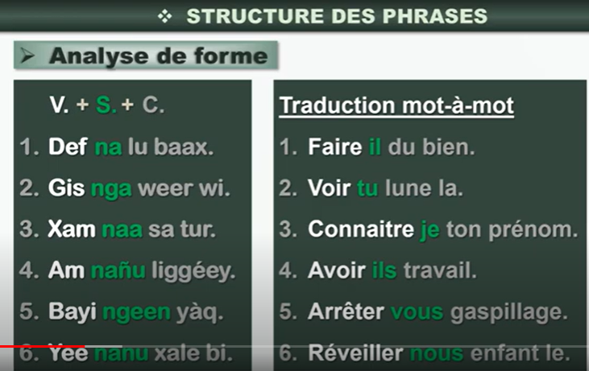
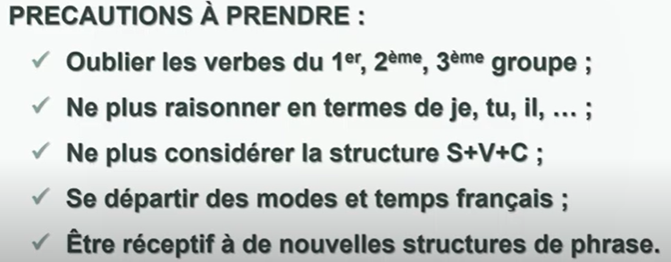
Structure des Phrases
La structure de la conjugaison en wolof est ce qu’il y a de plus compliqué, du moins à ce qui parait. Le secret est de se déconnecter de la logique du français pour mieux comprendre et assimiler le wolof.
Par rapport aux phrases, on remarque qu’elles ont la même forme, la même structure qui suit une action, un acteur et un objet c-a-d un verbe + sujet + complément.
Ainsi, il est déconseillé de traduire le wolof mot-à-mot comme on peut le voir avec la traduction mot-à-mot.

Slide 7
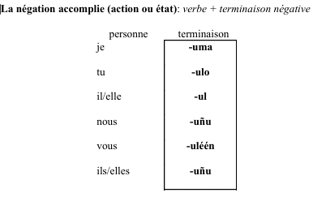
Forme des Phrases
Tout comme en français, en wolof on a trois axes importants à savoir la forme et le temps et le mode. En effet, il faudrait savoir si c'est une forme affirmative comme la phrase de tout à l'heure avec « Def na lu baax » qui a pour structure Verbe + sujet + complément ou c'est une forme négative avec « Deful lu baax » = il n'a pas fait du bien.

Slide 8
Axe du Temps (1)
De plus, s’agissant de l’axe du temps. On distingue deux aspect qui sont:
L’accomplissement (accompli)
Ici l'action a déjà eu lieu, elle est finie soit:
Au Présent comme par exemple Def na lu baax (il a fait du bien)
Au Passé comme par exemple Defoon na lu baax (il avait fait du bien ou il fit du bien) avec pour structure verbe suivit du suffixe oon + sujet + complément
Je – dama / naa
Tu - danga / nga
Il/elle - dafa / na
Nous - dañu / nañu
Vous - dangeen / ngeen
Ils/elles – (Ñoom) dañu / nañu

Slide 9
Axe du Temps (1)
Exemple :
Sonn (fatiguer) :
Dama sonn = je suis fatigué(e)
Danga sonn = tu es fatigué(e)
Dafa sonn = il/elle est fatigué(e)
Dañu sonn = nous sommes fatigué(e)s
Dangeen sonn = vous êtes fatigué(e)s
(Ñoom) Dañu sonn = ils/elles sont fatigué(e)s
Sonn (fatiguer) :
Sonn naa = je suis fatigué(e)
Sonn nga = tu es fatigué(e)
Sonn na = il/elle est fatigué(e)
Sonn nañu = nous sommes fatigué(e)s
Sonn ngeen = vous êtes fatigué(e)s
(Ñoom) Sonn nañu = ils/elles sont fatigué(e)s

Slide 10
Axe du Temps (1)
Exemple :
Jàng (étudier/apprendre)
Dama Jàngoon = j’avais étudié
Danga Jàngoon = tu avais étudié
Dafa Jàngoon = il/elle avait étudié
Dañu Jàngoon = nous avions étudié
Dangeen Jàngoon = vous aviez étudié
(Ñoom) Dañu Jàngoon = ils/elles avaient étudié
Jàng (étudier/apprendre)
Jàngoon naa = j’avais étudié
Jàngoon nga = tu avais étudié
Jàngoon na = il/elle avait étudié
Jàngoon nañu = nous avions étudié
Jàngoon ngeen = vous aviez étudié
(Ñoom) Jàngoon nañu = ils/elles avaient étudié

Slide 11
Axe du Temps (2)
L’inaccomplissement (inaccompli)
Ici l'action n'a pas eu lieu ou est en cours soit:
Au Futur comme par exemple Dina def lu baax (il fera du bien) avec comme structure Di (marque du futur) suivit du sujet + verbe + complément
Au Présent comme par exemple dafa nekk di def lu baax (il est en train de faire du bien) avec comme structure sujet + nekk di + verbe + complément

Slide 12
Axe du Temps (2)
Exemple :
Jàng (étudier/apprendre)
Inaccompli présent
Dama nekk di jàng = je suis entrain d’apprendre
Da nga nekk di jàng = tu es entrain d’apprendre
Dafa nekk di jàng = il est entrain d’apprendre
Dañu nekk di jàng = nous sommes entrain d’apprendre
Da ngeen nekk di jàng = vous êtes entrain d’apprendre
Ñoom dañu nekk di jàng = ils sont entrain d’apprendre
Jàng (étudier/apprendre)
Inaccompli futur
Dinaa jàng = j’apprendrai
Di nga jàng = tu apprendras
Dina jàng = il apprendra
Di nañu jàng = nous apprendrons
Di ngeen jàng = vous apprendrez
Ñoom di nañu jàng = ils apprendront

Slide 13
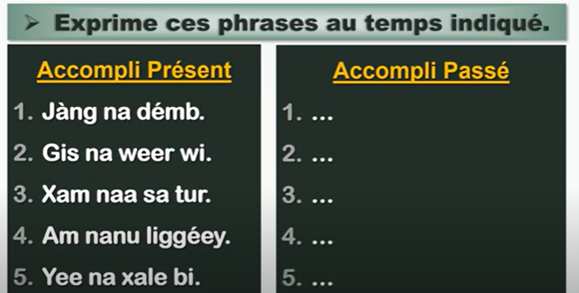
Exercice d’Application

Slide 14
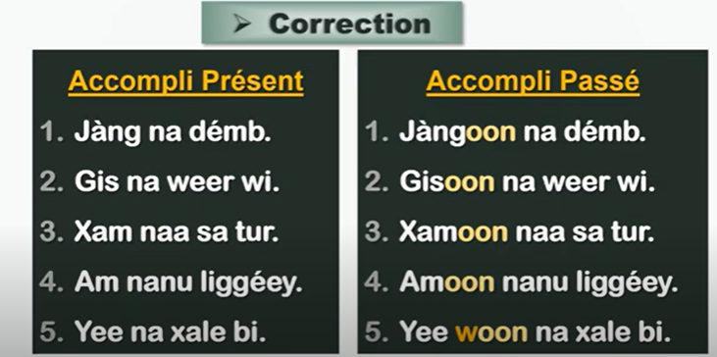
Correction
En français Accompli présent | En français Accompli passé
J’ai appris hier | J’avais appris hier
Il a vu la lune | Il avait vu la lune
Je connais ton prénom | Je connaissais ton prénom
Nous avons du travail | Nous avions du travail
Il a réveillé l’enfant | Il avait réveillé l’enfant

Slide 15
IMPACT CENTRE CHRETIEN EGLISE PRINCIPALE DE DAKAR
FIN
MERCI POUR VOTRE ATTENTION

